Slide 1
Informe Detallado del Análisis de la Calidad del Vino
Participante:
Francisco Javier Longares Silva
Santiago de Chile, julio de 2025

Slide 2
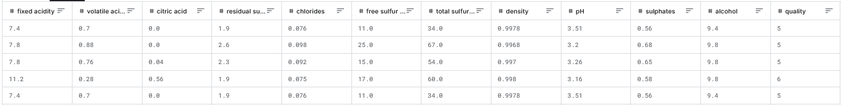
1. Introducción y Carga de Datos:
Este informe documenta el análisis de un conjunto de datos sobre vinos para predecir su calidad
basándose en sus propiedades fisicoquímicas. Se carga el dataset WineQT.csv y se realiza una
exploración inicial.
Primeras filas del dataset:

Slide 3
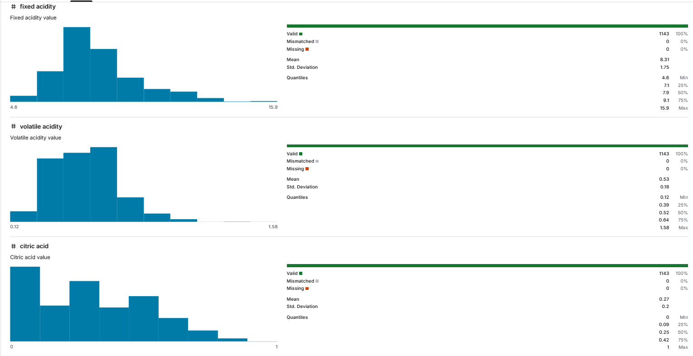
2. Exploración Inicial de Datos
Se realizó una exploración inicial para comprender la estructura del dataset, identificar valores faltantes, tipos de datos, valores únicos, inconsistencias y duplicados.
Estadísticas Descriptivas:

Slide 4
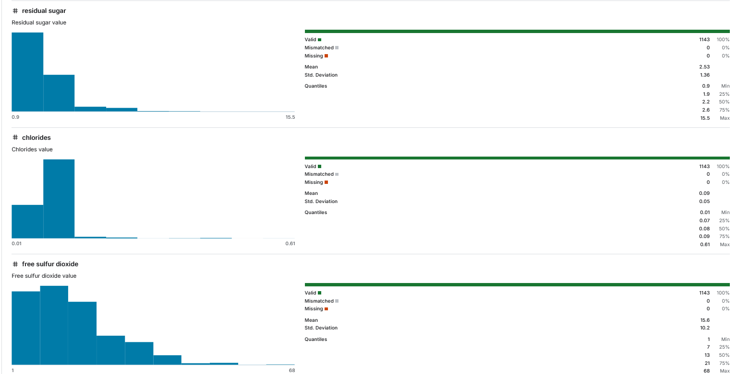

Slide 5
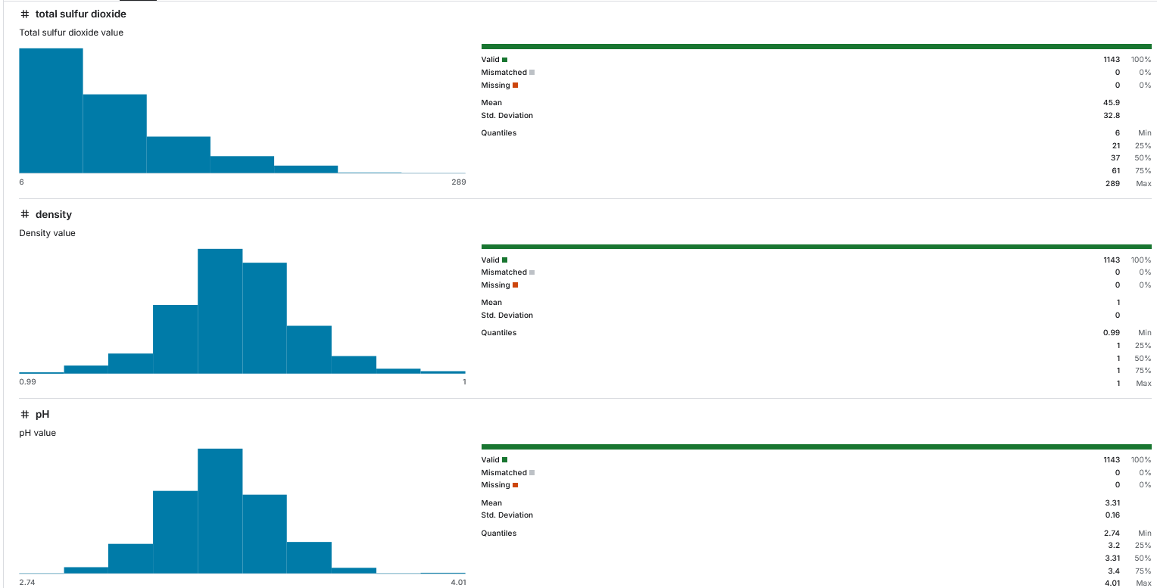
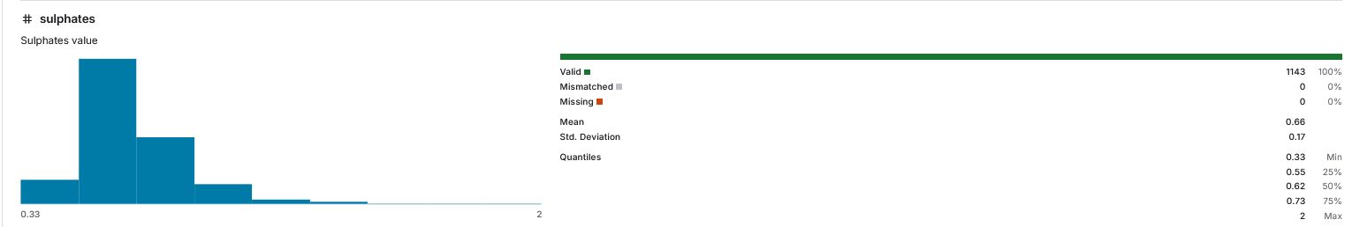

Slide 6
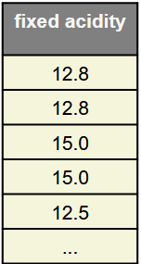
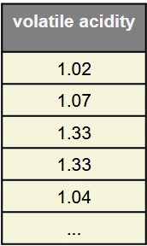
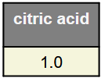
Verificación de Datos Nulos:
No se encontró datos nulos.
Verificación de Datos Duplicados:
Cantidad de datos duplicados: 125
Identificación de Outliers (Método IQR):
Se identificaron posibles outliers en varias columnas numéricas:
Outliers en columna 'fixed acidity':
Outliers en columna 'volatile acidity':
Outliers en columna 'citric acid':

Slide 7
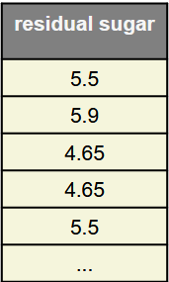
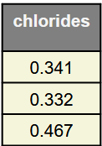
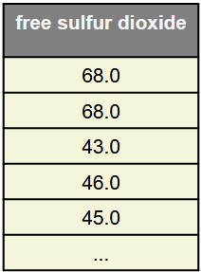
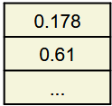
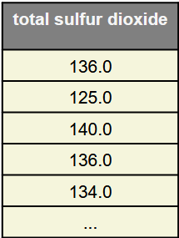
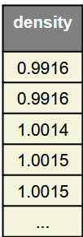

Outliers en columna 'residual sugar':
Outliers en columna 'chlorides':
Outliers en columna 'free sulfur dioxide':
Outliers en columna 'total sulfur dioxide':
Outliers en columna 'density':
Outliers en columna 'ph':

Slide 8
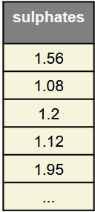
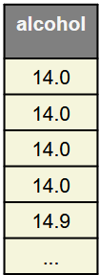

Outliers en columna 'sulphates':
Outliers en columna 'alcohol':
Outliers en columna 'quality':

Slide 9
3. Limpieza y Preprocesamiento de Datos:
Se aplicaron los siguientes pasos de limpieza y preprocesamiento:
- Eliminación de la columna 'id' por no ser relevante para el análisis predictivo.
- Eliminación de filas duplicadas.
- Se decidió no imputar ni eliminar outliers, ya que se considera que representan variabilidad real en
las propiedades del vino.
- Se configuró un Pipeline con ColumnTransformer para:
- Imputar valores faltantes (aunque no encontrados en este dataset, el paso se mantiene) y escalar
características numéricas (StandardScaler).
- Manejar características categóricas (aunque no hay en este dataset, la estructura se prepara) con
OneHotEncoder.

Slide 10
Estado del DataFrame después de la limpieza:
RangeIndex: 1143 entries, 0 to 1142
Data columns (total 12 columns):
# Column Non-Null Count Dtype
--- ------ -------------- -----
0 fixed acidity 1143 non-null float64
1 volatile acidity 1143 non-null float64
2 citric acid 1143 non-null float64
3 residual sugar 1143 non-null float64
4 chlorides 1143 non-null float64
5 free sulfur dioxide 1143 non-null float64
6 total sulfur dioxide 1143 non-null float64
7 density 1143 non-null float64
8 ph 1143 non-null float64
9 sulphates 1143 non-null float64
10 alcohol 1143 non-null float64
11 quality 1143 non-null int64
dtypes: float64(11), int64(1)
memory usage: 107.3 KB

Slide 11
4. Exploración de Datos y Visualizaciones
Se generaron varias visualizaciones para entender las distribuciones univariadas de las variables y las
relaciones multivariadas, especialmente con la variable objetivo 'quality’.
Hallazgos Clave de las Visualizaciones:
- La distribución de la calidad del vino muestra un desbalance significativo, con la mayoría de los vinos
clasificados en niveles 5 y 6.
- Histogramas y gráficos de densidad revelan que muchas variables fisicoquímicas tienen
distribuciones sesgadas.
- La matriz de correlación identifica relaciones importantes entre variables, como la correlación
negativa entre 'volatile acidity' y 'quality', y la positiva entre 'alcohol' y 'quality'.
- Los boxplots de variables numéricas vs calidad ilustran cómo la mediana y el rango de ciertas
propiedades cambian con la calidad (ej: 'alcohol' aumenta, 'volatile acidity' disminuye con la calidad).
- Scatter plots y pairplots confirman visualmente estas relaciones y sugieren patrones que los modelos
pueden explotar.

Slide 12
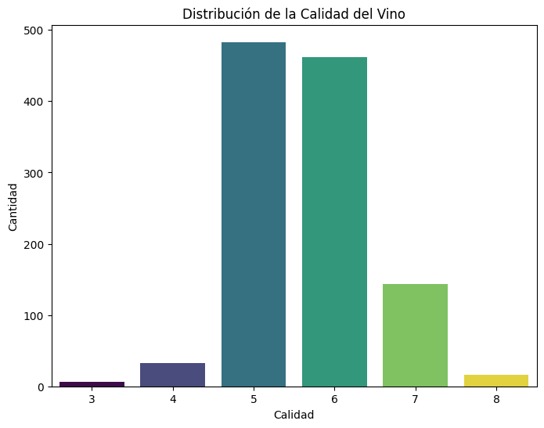

Slide 13
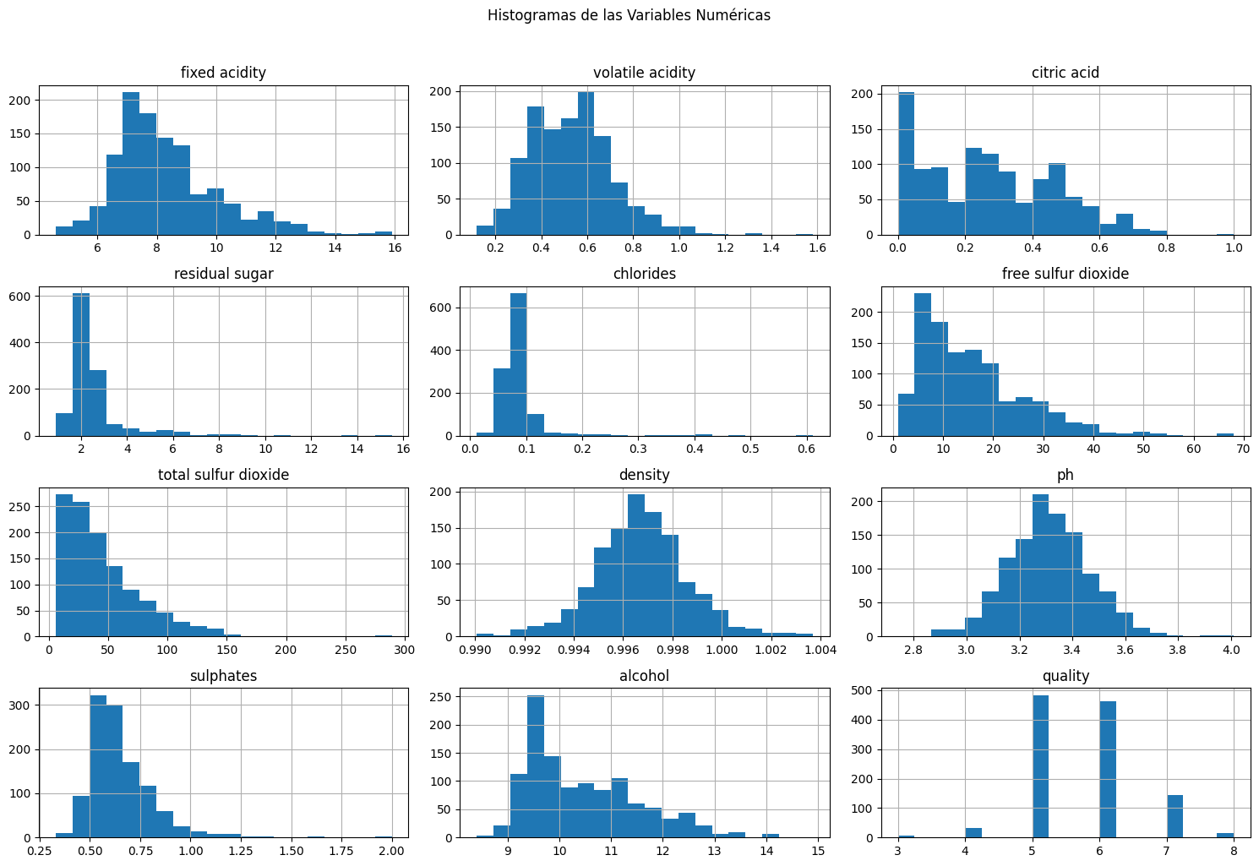

Slide 14
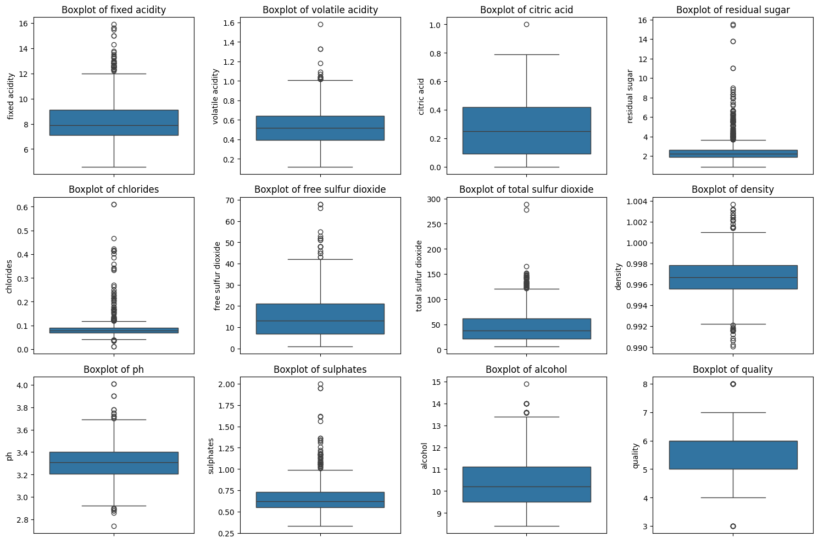

Slide 15
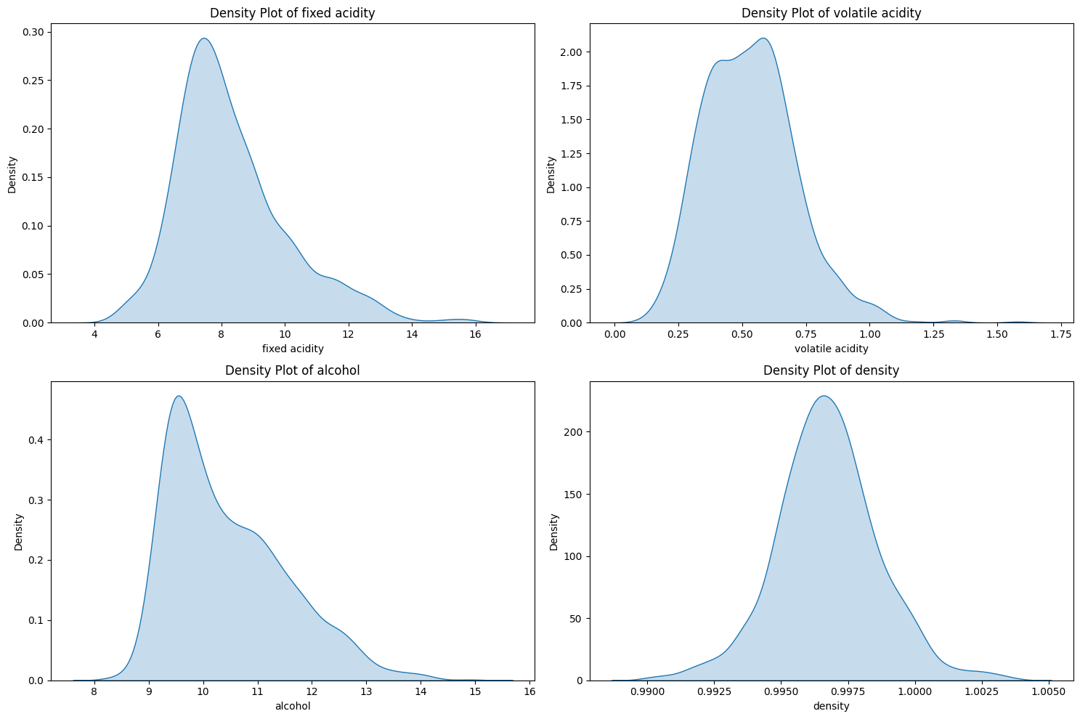

Slide 16
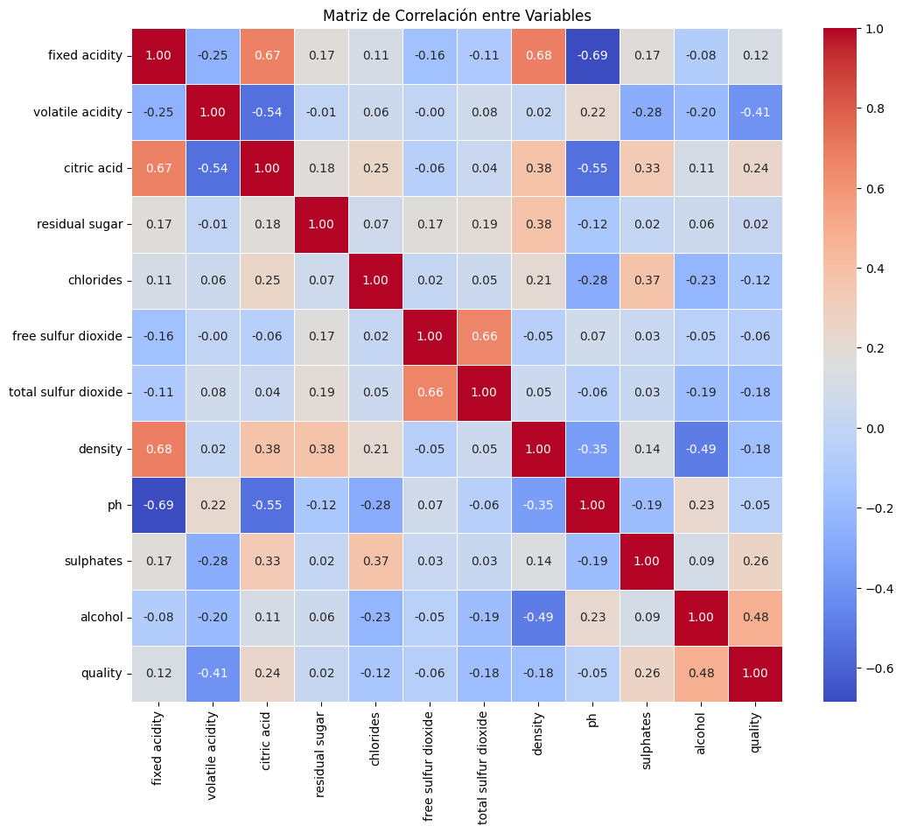

Slide 17
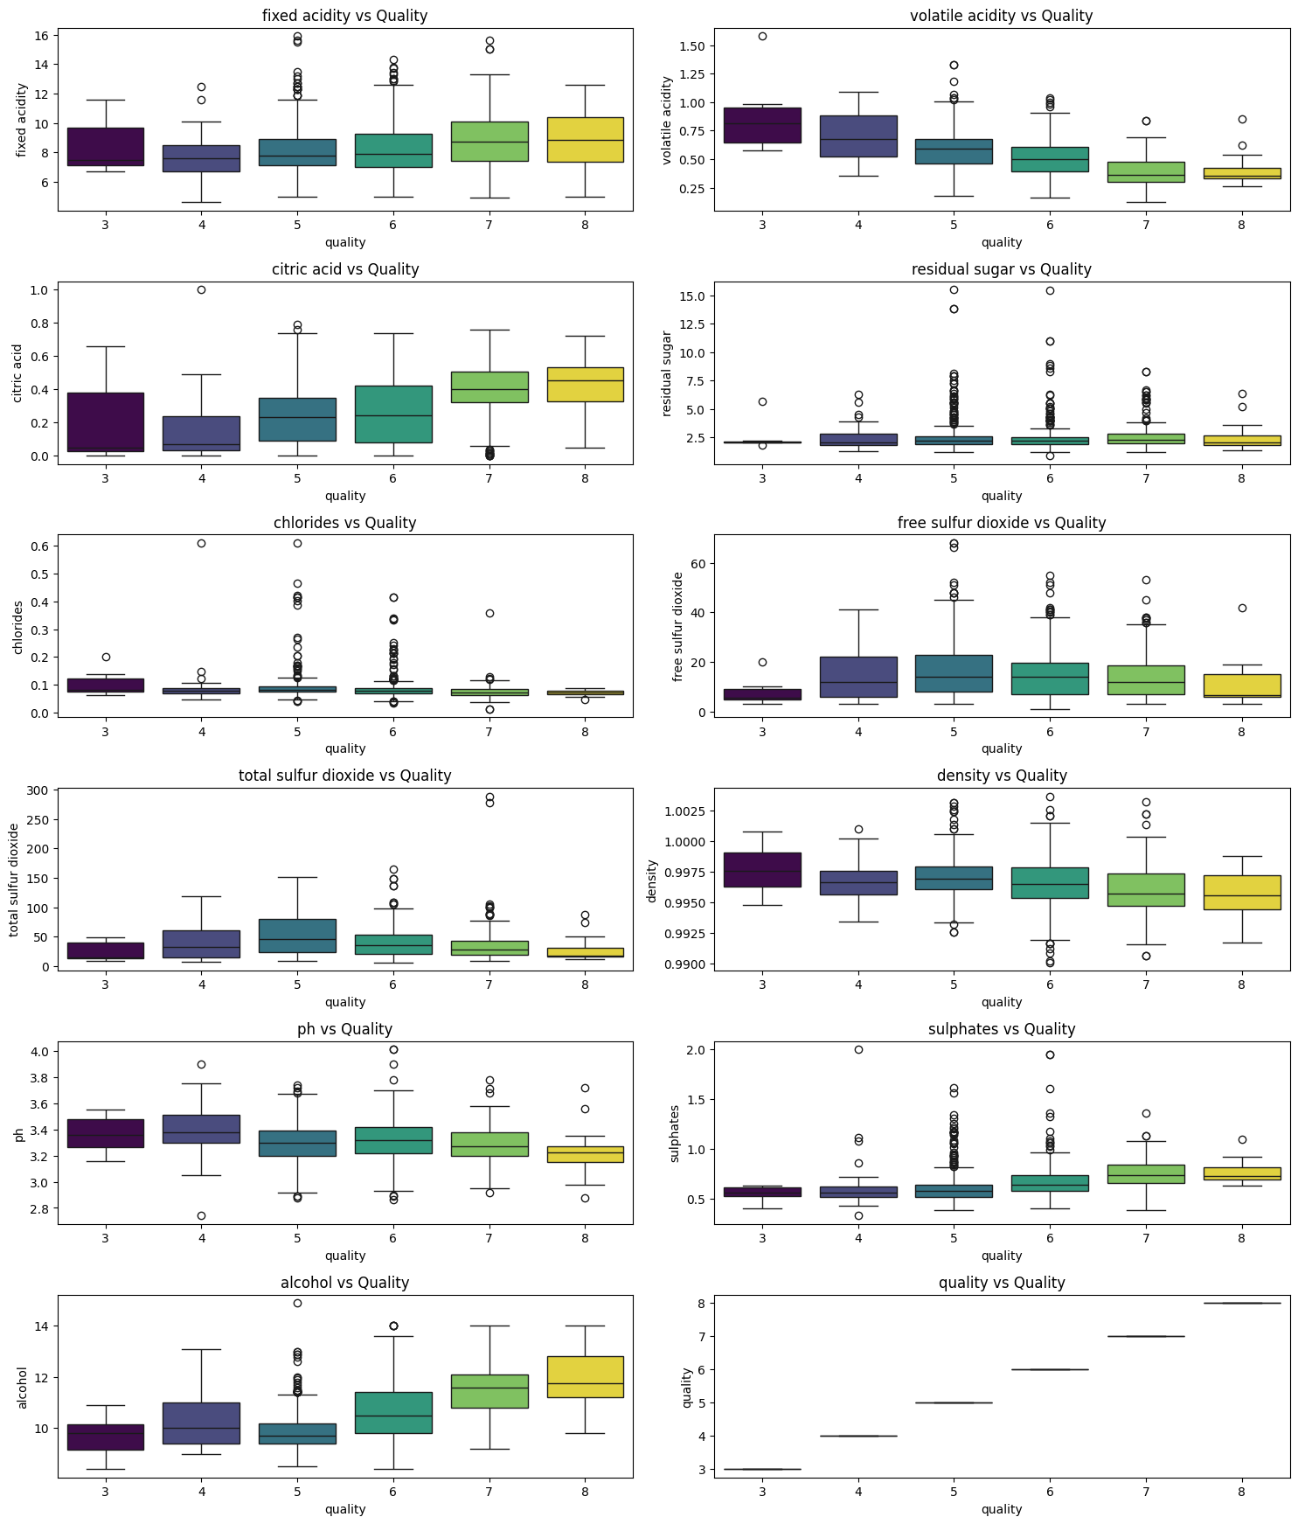

Slide 18
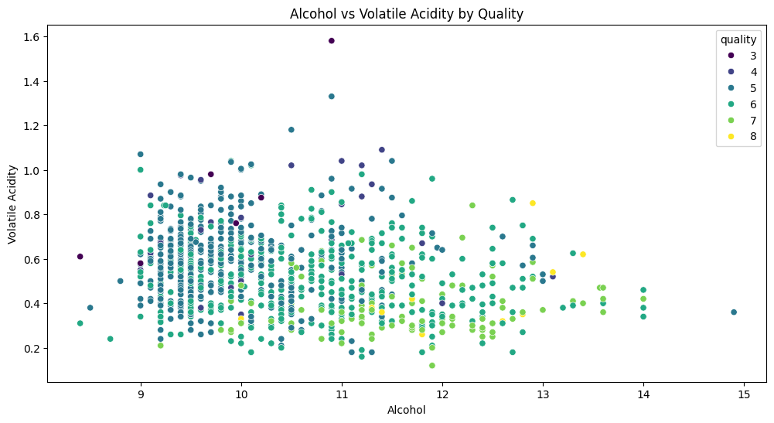
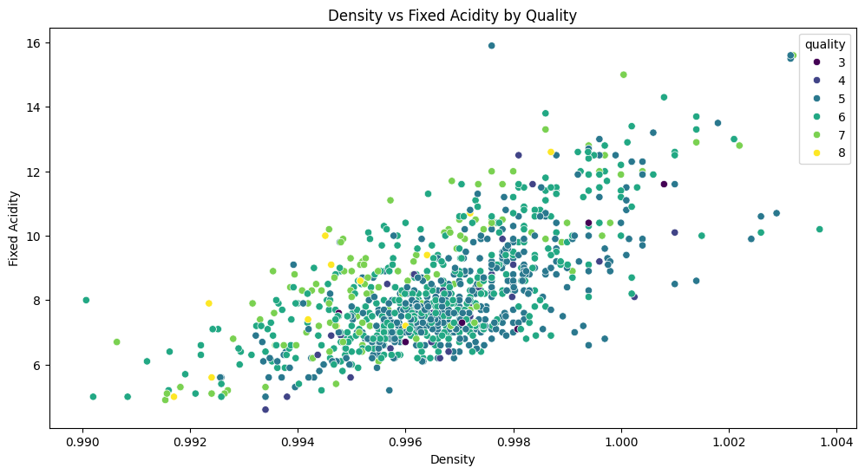

Slide 19
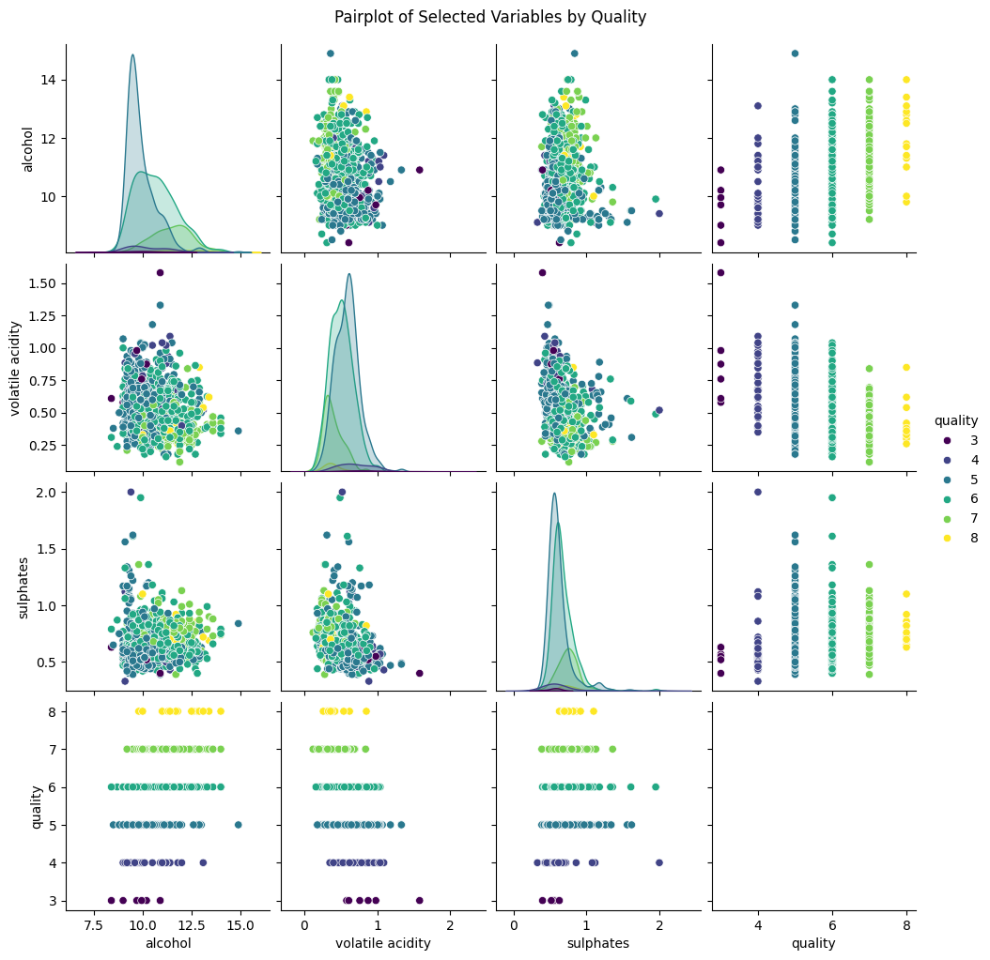

Slide 20
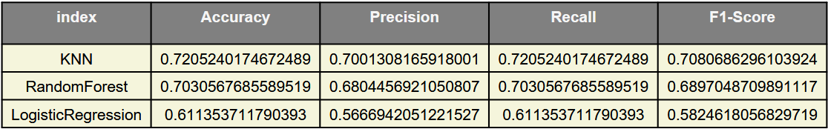
5. Entrenamiento y Evaluación de Modelos de Clasificación
Se entrenaron y evaluaron tres modelos de clasificación:
- K-Nearest Neighbors (KNN)
- RandomForestClassifier
- Regresión Logística
Para cada modelo, se utilizó GridSearchCV con validación cruzada (cv=5) para encontrar los mejores
hiperparámetros y se evaluó el modelo optimizado en el conjunto de prueba.
6. Análisis y Comparación de Resultados
Se compararon las métricas de evaluación de los tres modelos para determinar cuál ofrece el mejor
rendimiento en este problema de clasificación multiclase con desbalance de clases.
Tabla de Comparación de Métricas:

Slide 21
Fortalezas y Debilidades de cada Enfoque:
KNN: Simple, no paramétrico. Sensible a la escala y dimensionalidad. Rendimiento intermedio.
RandomForestClassifier: Robusto, maneja no linealidades y outliers. Menos interpretable. Mejor
rendimiento general en este dataset.
Regresión Logística: Simple, interpretable, eficiente. Asume linealidad. Peor rendimiento en este
dataset.

Slide 22
7. Conclusiones y Recomendaciones
Conclusiones:
El modelo RandomForestClassifier destacó por su capacidad para manejar la complejidad del dataset y el desbalance de clases, evidenciado por su mejor rendimiento en las métricas ponderadas. Su naturaleza basada en árboles y la combinación de múltiples árboles le permiten capturar patrones no lineales y ser robusto.
KNN ofreció un rendimiento respetable, beneficiándose del escalado de características y el tunning de hiperparámetros. Su sensibilidad a la distancia lo hace dependiente de un buen preprocesamiento.
Regresión Logística tuvo el rendimiento más bajo, lo que podría indicar que la suposición de linealidad entre las características y la probabilidad de calidad no se cumple tan bien en este dataset. Aunque es interpretable, su poder predictivo en este caso fue limitado.

Slide 23
Recomendaciones para Futuros Trabajos:
- Manejo del Desbalance de Clases: Explorar técnicas de sobremuestreo (SMOTE, ADASYN) o
submuestreo para equilibrar el número de instancias en cada clase de calidad y potencialmente
mejorar la capacidad del modelo para predecir las clases minoritarias.
- Ingeniería de Características: Crear nuevas características combinando las existentes (ej: ratios de
acidez, densidad vs alcohol) que puedan ser más informativas para el modelo.
- Otros Modelos Avanzados: Evaluar otros modelos de ensamble (Gradient Boosting como XGBoost,
LightGBM) o redes neuronales, que a menudo obtienen resultados de vanguardia en tareas de
clasificación.
- Análisis de Importancia de Características: Utilizar la funcionalidad de importancia de
características de RandomForest para identificar qué propiedades químicas son más predictivas de la
calidad del vino. Esto podría proporcionar información valiosa sobre qué aspectos del vino son
cruciales.
- Validación Cruzada Estratificada: Asegurarse de usar validación cruzada estratificada en el
GridSearchCV para mantener la proporción de clases en cada fold, lo cual es especialmente
importante con datos desbalanceados

